Slide 2
電子商務與電子市集簡介
Chapter 1 電子商務概論
Chapter 2 電子市集：架構、工具與電子商務衝擊
電子商務 Chapter 2 電子市集：架構、工具與電子商務衝擊
2-<number>

Slide 3

電子市集：架構、工具與電子商務衝擊
Chapter 2
描述電子商務的主要活動、流程與支援機制
定義電子市集與列出其所構成之要素
列舉電子市集主要型態與敘述其特徵
描述電子型錄、搜尋引擎與購物車
描述拍賣的主要型態與列出其特色
討論拍賣之利益、限制與衝擊
描述線上易貨與協商
列舉Web 2.0主要工具與在電子商務之應用
了解虛擬世界與在電子商務中之應用
電子商務 Chapter 2 電子市集：架構、工具與電子商務衝擊
2-<number>

Slide 4
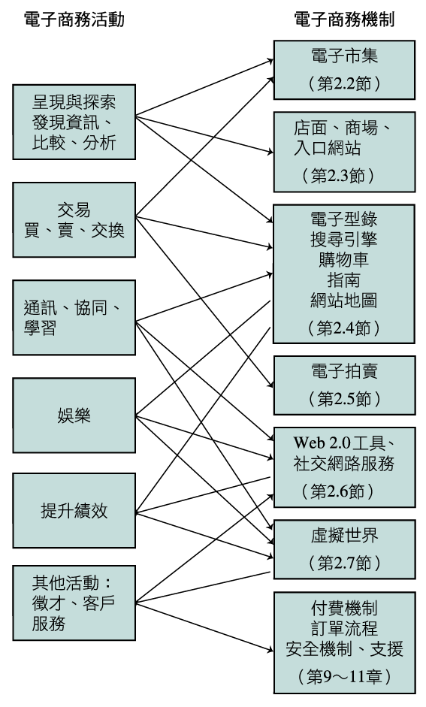
2.1 電子商務機制：概述 1/2
電子商務活動與機制
電子商務 Chapter 2 電子市集：架構、工具與電子商務衝擊
2-<number>

Slide 5
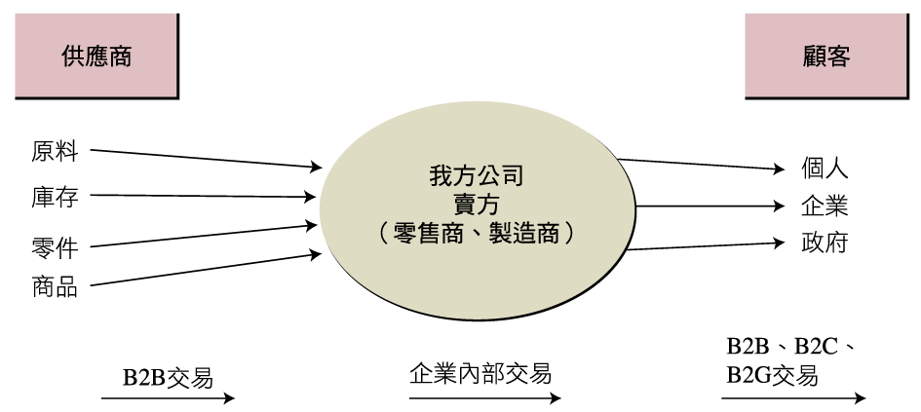

電子商務機制：概述 2/2
賣方、買方與交易
  電子商務活動
電子商務 Chapter 2 電子市集：架構、工具與電子商務衝擊
2-<number>

Slide 6
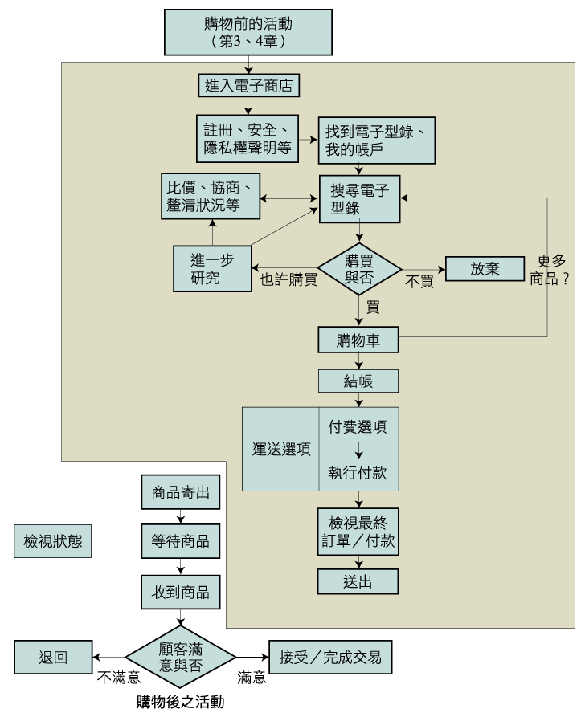
電子市集中的購買流程
電子商務 Chapter 2 電子市集：架構、工具與電子商務衝擊
2-<number>

Slide 7
2.2 電子市集 1/6
電子市集(e-marketplaces)
  指賣方與買方接觸並進行各種買賣的虛擬市集。買方以金錢交換商品和服務（若採易貨交易也可以商品和服務進行交換）。
  電子市集的功能與實體市場相同，然而，電腦化系統提供更多更新的資訊給買賣雙方，讓市場運作更有效率。
電子商務 Chapter 2 電子市集：架構、工具與電子商務衝擊
2-<number>

Slide 8
電子市集 2/6
電子市集的興起，帶來下列結果：
  更大量且豐富的交易與相關環境資訊。
  對買方而言，較低的資訊蒐集時間和成本。
  縮小買賣雙方資訊不對稱之現象。
  從電子市集購物縮短了購買與實品送達之間隔時間。
  從電子市集購買數位商品的採購時間與商品送達時間之間隔相當接近。
  買賣雙方與市集可位於不同地點。
電子商務 Chapter 2 電子市集：架構、工具與電子商務衝擊
2-<number>

Slide 9
電子市集 3/6
  電子商務運用資訊技術增進營運效率並降低交易與配送成本，且可形成更有效率的零阻力市集。更多關於電子市集的資訊請參考Li & Du (2005)。
電子商務 Chapter 2 電子市集：架構、工具與電子商務衝擊
2-<number>

Slide 10
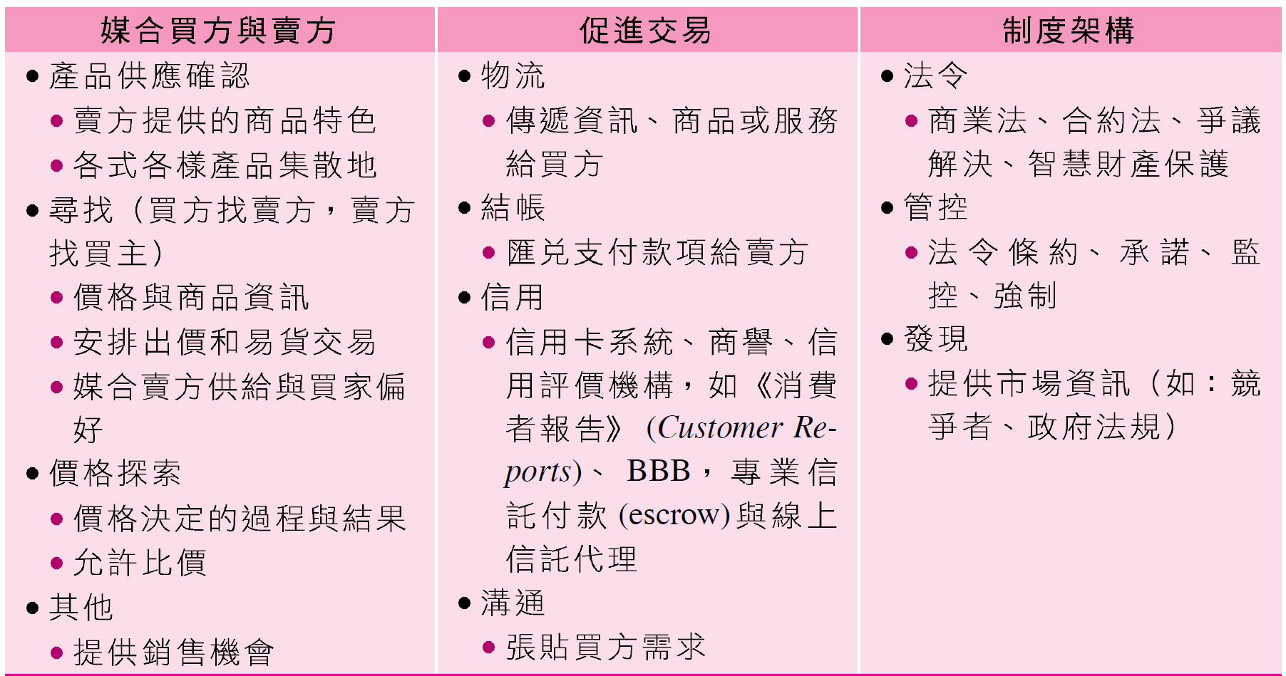
市集的作用
電子商務 Chapter 2 電子市集：架構、工具與電子商務衝擊
2-<number>

Slide 11
電子市集 4/6
電子市集的構成要素與參與者
  消費者
  銷售者
  商品與服務
  基礎架構
  前端
  後端
  中間商
電子商務 Chapter 2 電子市集：架構、工具與電子商務衝擊
2-<number>

Slide 12

電子市集 5/6
去除仲介與再仲介
  中間商是買方與賣方的媒介，提供兩種服務：
    (1)提供需求、供應、價格、必要條件等相關資訊，以協助媒合買賣雙方。
    (2)提供諸如商品傳送、委託、付款安排、諮商或尋找業務夥伴等加值服務。
  以提供第一種服務為主的中間商有可能會被淘汰，此現象稱為去除仲介(disintermediation)。
  去仲介化後出現的新中間角色稱為再仲介。
電子商務 Chapter 2 電子市集：架構、工具與電子商務衝擊
2-<number>

Slide 13
電子市集 6/6
電子市集的類型
  私有電子市集(private e-marketplace)
    指由單一公司擁有並運作的市集。
    可能是買方導向或賣方導向。
  公共電子市集 (public e-marketplaces)
    通常是B2B的市場，多由第三方擁有或一群買方或賣方公司（財團）合夥。
電子商務 Chapter 2 電子市集：架構、工具與電子商務衝擊
2-<number>

Slide 14
2.3 顧客互動機制：店面、
購物中心和入口網 1/4
線上商店(Webstore)或電子／網路店面(electronic/Web storefront)
  指一家公司銷售其產品與服務的網站；許多線上商店以特定產業為目標，並找到自己在市場上的專屬定位。
  包含數種進行線上買賣所需的機制，最常見的就是電子型錄、協助消費者找到型錄商品的搜尋引擎、電子購物車、安排款項支付的付款管道、安排寄送的運送紀錄。
電子商務 Chapter 2 電子市集：架構、工具與電子商務衝擊
2-<number>

Slide 15
顧客互動機制：店面、購物中心和入口網 2/4
電子商場和大型零售商
  如同一般實體購物中心一樣，是由許多商店聚集的購物場所。
電子商店和商場的類型
  一般商店／商場
  專業商店／商場
  地區型對全球型商店
  純網路公司對結合虛擬與實體的商店
電子商務 Chapter 2 電子市集：架構、工具與電子商務衝擊
2-<number>

Slide 16
顧客互動機制：店面、購物中心和入口網 3/4
網頁（資訊）入口網
  入口網類別
    商業（公共）入口網
    公司入口網
    內容出版管理入口網
    個人入口網
    行動入口網
    語音入口網
電子商務 Chapter 2 電子市集：架構、工具與電子商務衝擊
2-<number>

Slide 17
顧客互動機制：店面、購物中心和入口網 4/4
電子市集之中間商的角色與價值
  仲介者
    買／賣履行
    虛擬商場
    中繼仲介
    比較代理人
    購物促進者
    媒合服務
  資訊仲介者
    第一種仲介者協助消費者於進行購買決策前，蒐集特定商品與公司的資訊。
    第二種仲介者不一定是以網路為基礎，來提供賣方有助於開發和行銷商品的消費者資訊。
電子商務 Chapter 2 電子市集：架構、工具與電子商務衝擊
2-<number>

Slide 18
2.4 電子型錄、搜尋引擎與購物車 1/4
電子型錄
  包含產品資料庫、指引及展示功能。
  可藉助搜尋引擎快速搜索，而且是互動式的。
  近期的電子型錄變得較動態與客製化，並整合買賣流程、電子購物車、下單、付款。
電子商務 Chapter 2 電子市集：架構、工具與電子商務衝擊
2-<number>

Slide 19
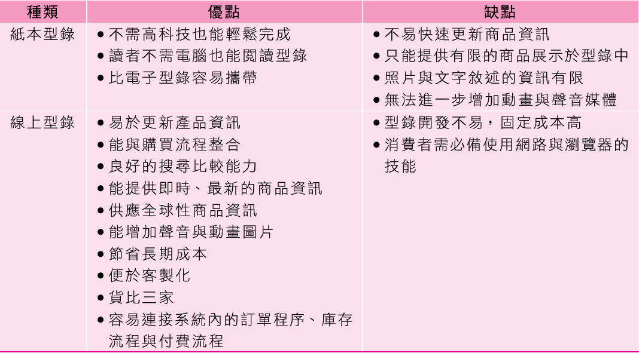
線上型錄與紙本型錄比較表
電子商務 Chapter 2 電子市集：架構、工具與電子商務衝擊
2-<number>

Slide 20
電子型錄、搜尋引擎與購物車 2/4
電子商務搜尋活動、型態與引擎
  電子商務搜尋的型態
    網路搜尋
    企業搜尋
    桌面搜尋
電子商務 Chapter 2 電子市集：架構、工具與電子商務衝擊
2-<number>

Slide 21
電子型錄、搜尋引擎與購物車 3/4
  搜尋引擎(search engine)
    可以存取網路資料庫或企業內部網路資源的電腦程式，進行特定資訊或關鍵字搜尋，並回報結果。
  軟體（智慧型）代理人
    它有能力完成需要智慧的例行程序。軟體代理人可用於電子商務，來支援像是執行複雜搜尋、比價、說明資訊、監控活動、擔任助理等任務。
電子商務 Chapter 2 電子市集：架構、工具與電子商務衝擊
2-<number>

Slide 22
電子型錄、搜尋引擎與購物車 4/4
電子購物車(electronic shopping cart)
  是一種訂單處理的技術，讓顧客在購物時累積想購買的物品而且能繼續購物；電子購物車的軟體程式讓顧客可以選擇物品、檢視被挑選的商品、修改，然後確認訂單列表，按下「購買」(buy)就會啟動正式購買機制。
  產品組態(product configuration)系統
    支援從自動化接單流程中取得客戶需求，並讓客戶得以就其技術性需求來設定產品。
電子商務 Chapter 2 電子市集：架構、工具與電子商務衝擊
2-<number>

Slide 23
2.5 拍賣、易貨交易及線上議價 1/10
拍賣(auction)
  是一種市場機制，透過競爭過程，賣方吸引買方連續投標（正向拍賣(forward auction)），或買方誘使賣方下標（逆向拍賣(reverse auction)）。
  拍賣價格依喊價結果決定。
電子商務 Chapter 2 電子市集：架構、工具與電子商務衝擊
2-<number>

Slide 24
拍賣、易貨交易及線上議價 2/10
傳統拍賣與電子拍賣
  傳統非線上拍賣的限制
    每樣物品售出一般只花幾分鐘，甚至幾秒鐘，讓許多潛在的買主無法下決定，因此賣方可能無法獲得最高的可能售價；喊價者無法獲得真正想要的物品。
  電子拍賣
    網路提供低成本執行線上拍賣的基礎架構，以及廣泛的支援服務與更多的買方和賣方。
電子商務 Chapter 2 電子市集：架構、工具與電子商務衝擊
2-<number>

Slide 25
拍賣、易貨交易及線上議價 3/10
創新拍賣
  美國知名的股票投資者Warren Buffett透過電子拍賣(eBay)邀請與會者。2003年時，出價從3萬美元喊到25萬100美元，而2008年的得標者則出價到211萬美元。
  一台由脫口秀主持人Jay Leno提供名人簽名的哈雷機車，在eBay上售得80萬100美元，嘉惠了海嘯受難者。
電子商務 Chapter 2 電子市集：架構、工具與電子商務衝擊
2-<number>

Slide 26

拍賣、易貨交易及線上議價 4/10
動態訂價與拍賣種類
  動態訂價(dynamic pricing)：指價格非固定。
  動態訂價依牽涉其中的買方與賣方數量，歸類為下列四種型態：
    單一買方、單一賣方
      參與者可採用協商、議價或易貨的方式進行。
      最後的價格將由議價能力、商品市場的供需狀況，以及可能的企業環境因素來決定。
電子商務 Chapter 2 電子市集：架構、工具與電子商務衝擊
2-<number>

Slide 27

拍賣、易貨交易及線上議價 5/10
    單一賣方、多個潛在買方
      單一賣方使用正向拍賣方式提供商品給潛在的競標者。
      正向拍賣形式
        英式拍賣
        洋基式拍賣（喊價向上增加）
        荷蘭式拍賣
        自由落下式拍賣（喊價由高往低）
電子商務 Chapter 2 電子市集：架構、工具與電子商務衝擊
2-<number>

Slide 28
拍賣、易貨交易及線上議價 6/10
      單一買方、多個潛在賣方
        逆向拍賣：只有一個買方對眾多賣方時，適合用逆向拍賣，亦稱招標系統。
        自行訂價模式：準買方提出願意且能支付給賣方的價格。
電子商務 Chapter 2 電子市集：架構、工具與電子商務衝擊
2-<number>

Slide 29
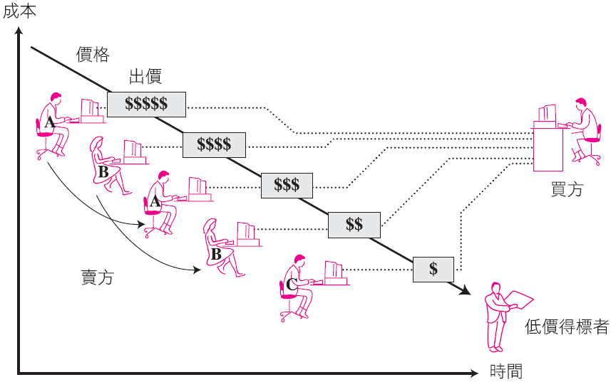
逆向拍賣流程
電子商務 Chapter 2 電子市集：架構、工具與電子商務衝擊
2-<number>

Slide 30
拍賣、易貨交易及線上議價 7/10
      多個買方、多個賣方
        依據雙方要求的數量與動態交互議價的結果來達成交易。
        股票與商品市場是典型例子。
        買方與賣方可以是個人或企業，這種拍賣類型被稱為雙邊境價拍賣。
電子商務 Chapter 2 電子市集：架構、工具與電子商務衝擊
2-<number>

Slide 31
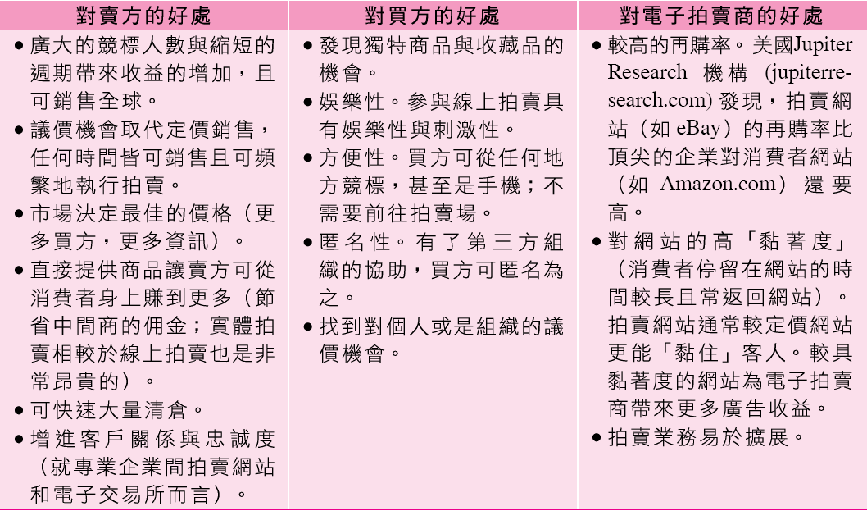
電子拍賣的優勢
電子商務 Chapter 2 電子市集：架構、工具與電子商務衝擊
2-<number>

Slide 32
拍賣、易貨交易及線上議價 8/10
電子拍賣的限制
  低安全性
  易受詐騙
  有限的參與度
拍賣的影響
  拍賣作為決定價格的社交機制。
  拍賣作為高曝光度的銷售機制。
  拍賣作為企業模式中的電子商務要素。
  拍賣做為個人營利使用。
電子商務 Chapter 2 電子市集：架構、工具與電子商務衝擊
2-<number>

Slide 33
拍賣、易貨交易及線上議價 9/10
易貨交易(bartering)：
  指交換物品或服務，是交易最早的形式。
電子易貨交易(e-bartering/electronic bartering)
  指線上進行的以物易物。
  其能藉由吸引較多參與者來改善媒合過程。此外，其媒合速度較快，也因此較容易找到較佳的配對結果。
  通常進行於易貨交易市集(bartering exchange)，由中間商安排交易。
電子商務 Chapter 2 電子市集：架構、工具與電子商務衝擊
2-<number>

Slide 34
拍賣、易貨交易及線上議價 10/10
線上議價
  動態訂價也可以經過議價來決定，此種議價的方式通常用於價格昂貴或特殊商品上，在大量採購時也很常協商價格。議價類似拍賣，都是在買方、賣方互動與協議後的結果。
電子商務 Chapter 2 電子市集：架構、工具與電子商務衝擊
2-<number>

Slide 35
2.6 第二代網頁技術(Web 2.0)工具與服務：從部落格到維基至推特 1/8
網誌(Weblogging)或部落格(blogging)技術
  為個人在網路上提供出版的機會。
  部落格(blog)
    一個對大眾公開的個人網站，擁有者可在此表達自己的看法或意見。
    可促進雙向溝通及協同合作、群組討論等。
電子商務 Chapter 2 電子市集：架構、工具與電子商務衝擊
2-<number>

Slide 36
第二代網頁技術(Web 2.0)工具與服務：從部落格到維基至推特 2/8
  微網誌
    是一種部落格的形式，使用者可張貼簡短的訊息，訊息可分享給所有人，也能限制只有使用者挑選的群組可進行閱讀。
    訊息可透過不同方式發送，包括手機文字簡訊、即時訊息、電子郵件、MP3或是從網路上發布。
    推特(Twitter)：免費的微網誌服務，使用者可發送並閱讀其他用戶的最新信息。
電子商務 Chapter 2 電子市集：架構、工具與電子商務衝擊
2-<number>

Slide 37
第二代網頁技術(Web 2.0)工具與服務：從部落格到維基至推特 3/8
      推特作為企業工具之案例：
        Dell利用推特宣傳資訊並且與客戶互動。
        JetBlue在推特上有100萬名粉絲，該公司利用推特進行客戶服務與市場調查。
        Tasti D-Lite冰淇淋公司在紐約超過50家店提供健康冰品，該公司利用推特來觀察客戶對產品以及競爭者的討論。
電子商務 Chapter 2 電子市集：架構、工具與電子商務衝擊
2-<number>

Slide 38
第二代網頁技術(Web 2.0)工具與服務：從部落格到維基至推特 4/8
  部落格的潛在風險：洩露商業機密；發表可能會被當作是誹謗或中傷的聲明
    據Flynn (2006)，藉由建立一個策略性的部落格管理方案，可將部落格的相關風險降到最低：
      建立(establish)完整的明文規定與政策。
      教育(educate)員工有關部落格的風險、規定與規章。
      利用懲處和技術來執行(enforce)部落格政策。
電子商務 Chapter 2 電子市集：架構、工具與電子商務衝擊
2-<number>

Slide 39
第二代網頁技術(Web 2.0)工具與服務：從部落格到維基至推特 5/8
第二代網頁技術工具的輔助機制：標記、大眾分類法、社交網路書籤
  標記(tags)：指派給一則資訊（如網路書籤、數位圖像、影像擷取或任何電腦文件）且無階層之分的關鍵字或是術語。
電子商務 Chapter 2 電子市集：架構、工具與電子商務衝擊
2-<number>

Slide 40
第二代網頁技術(Web 2.0)工具與服務：從部落格到維基至推特 6/8
  大眾分類法
    亦稱為協力式標記，是一種合作式創造、分類與管理內容註解或分類標籤的實務和方法。
  社交網路書籤(social bookmarking)
    一種透過元資料的幫助，在網際網路儲存、分類、搜尋和管理網頁書籤的方式。
電子商務 Chapter 2 電子市集：架構、工具與電子商務衝擊
2-<number>

Slide 41
第二代網頁技術(Web 2.0)工具與服務：從部落格到維基至推特 7/8
維基(wiki)／維基部落格(wikilog/wikiblog)
  是部落格的延伸。
  對每名參與者都一視同仁，任何人都可以增加、刪除或修改內容，就像一本活頁筆記本與一枝筆和橡皮擦被放在公共場所一樣，任何人都能閱讀、塗改或撕掉其中一頁等，因此建立維基部落格可說是協同合作的過程。
電子商務 Chapter 2 電子市集：架構、工具與電子商務衝擊
2-<number>

Slide 42
第二代網頁技術(Web 2.0)工具與服務：從部落格到維基至推特 8/8
社交網路服務
  利用部落格、維基與其他機制，被視為第二代網頁技術服務。
  社交網路以各種形式出現；最著名的社交取向網站是MySpace及Facebook。
電子商務 Chapter 2 電子市集：架構、工具與電子商務衝擊
2-<number>

Slide 43
2.7 虛擬世界作為電子商務機制
化身
  虛擬世界住著許多模擬角色――具有個性的軟體代理人，稱為化身。化身(avatars)是電腦3D世界中栩栩如生的代表，具有像人一般的動作和行為；進階的化身可以「說話」或是展現手勢及臉部表情等行為。
虛擬世界中的商業活動和價值
  在虛擬世界中有幾種不同型態的商業活動：
    建立並管理虛擬企業。
    在虛擬世界架構內進行一般商業活動。
    提供服務給建立、管理或靠虛擬財產賺錢的人。
電子商務 Chapter 2 電子市集：架構、工具與電子商務衝擊
2-<number>

